Slide 1
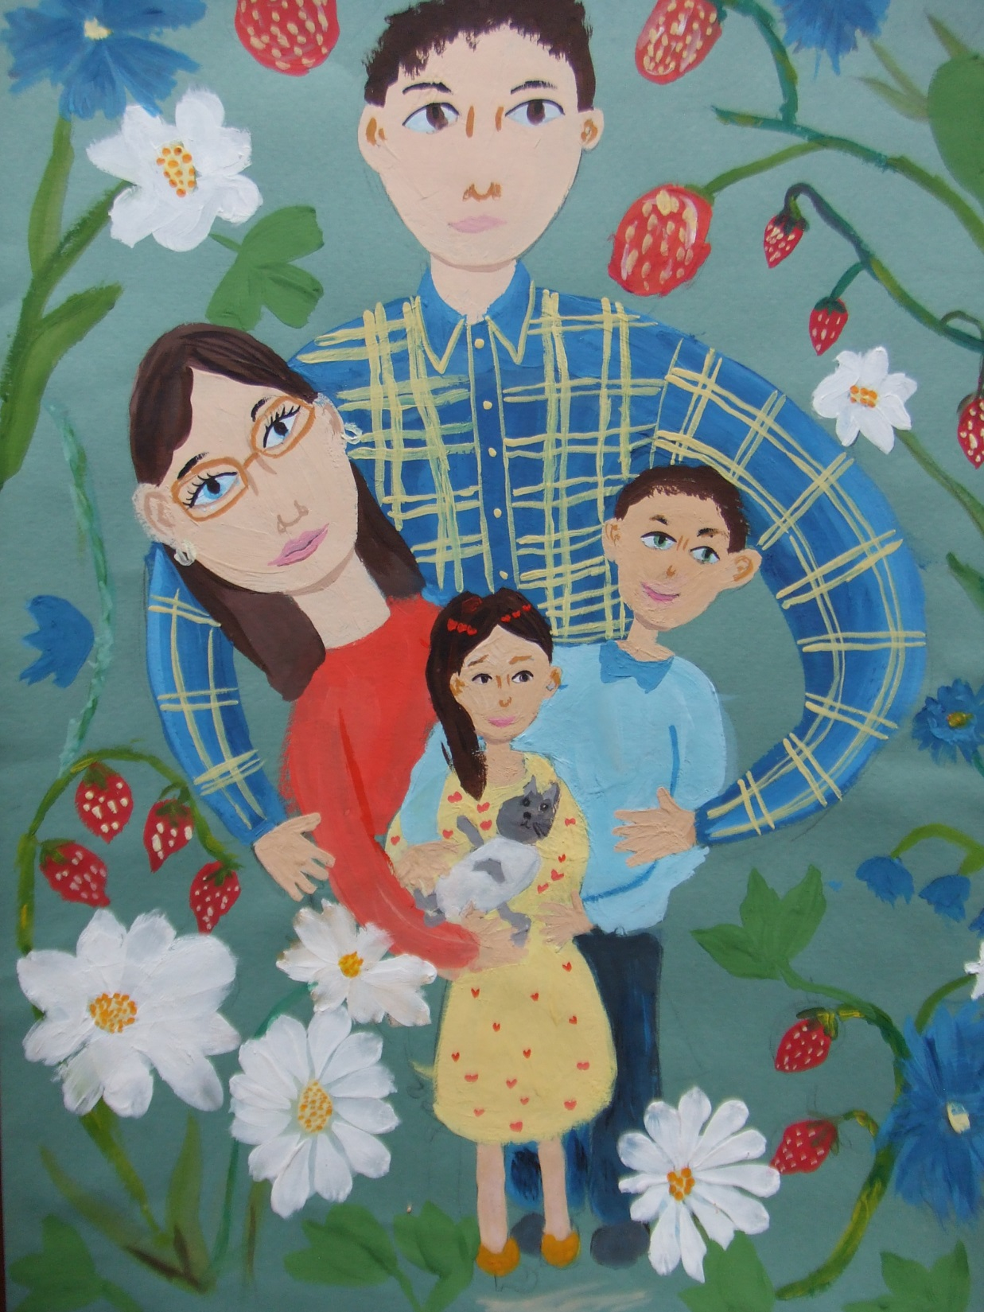
Красова Полина , 7 лет
Лауреат I степени
Преподаватель Ширявская О.Ф.

Slide 2
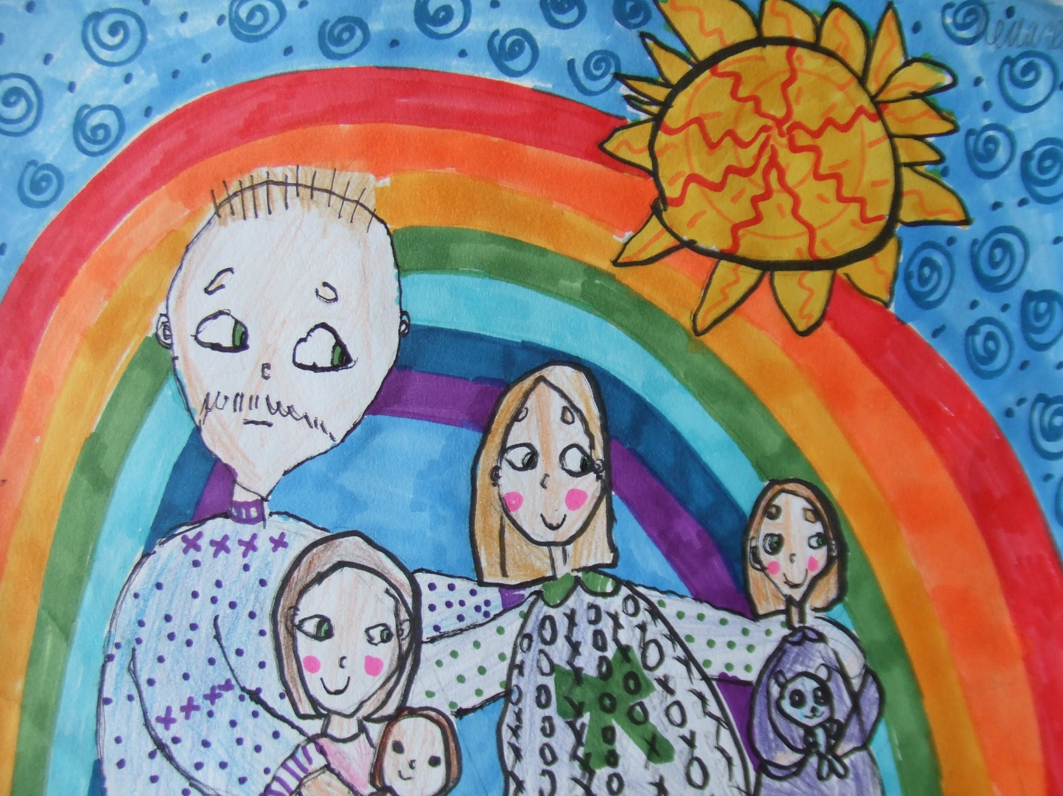
Чернышова Пелагея, 7 лет
Лауреат I степени
Преподаватель Логвинова Е.Ф.

Slide 3
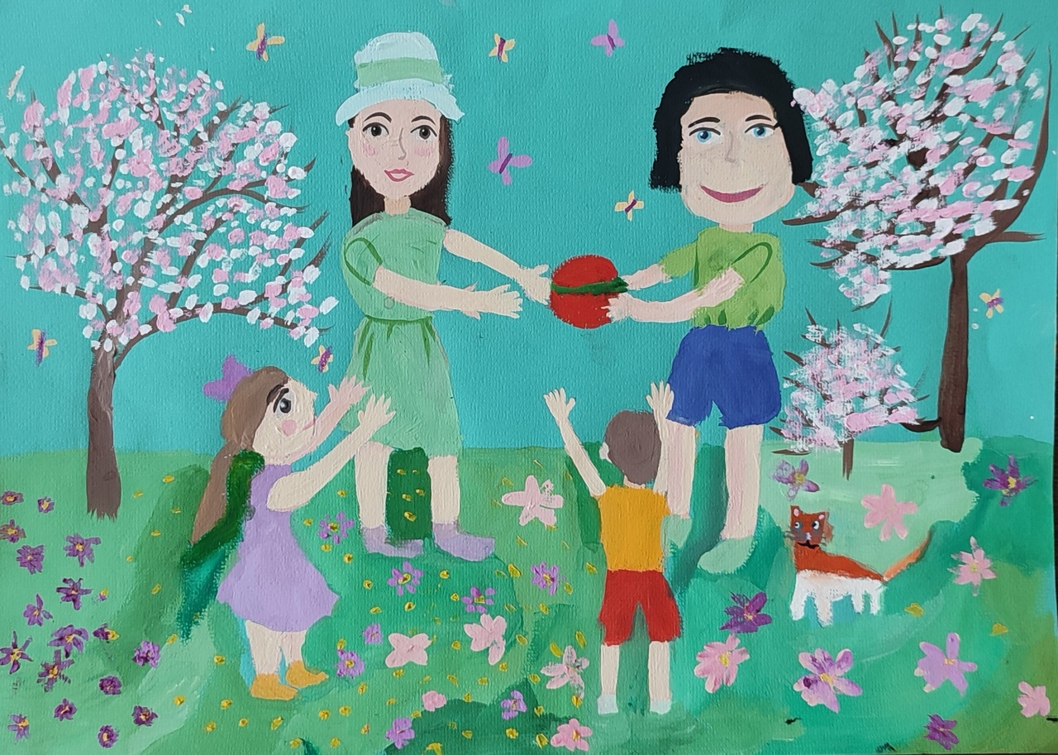
Цуканова София, 7 лет
Победитель в номинации
Преподаватель Ширявская О.Ф.

Slide 4
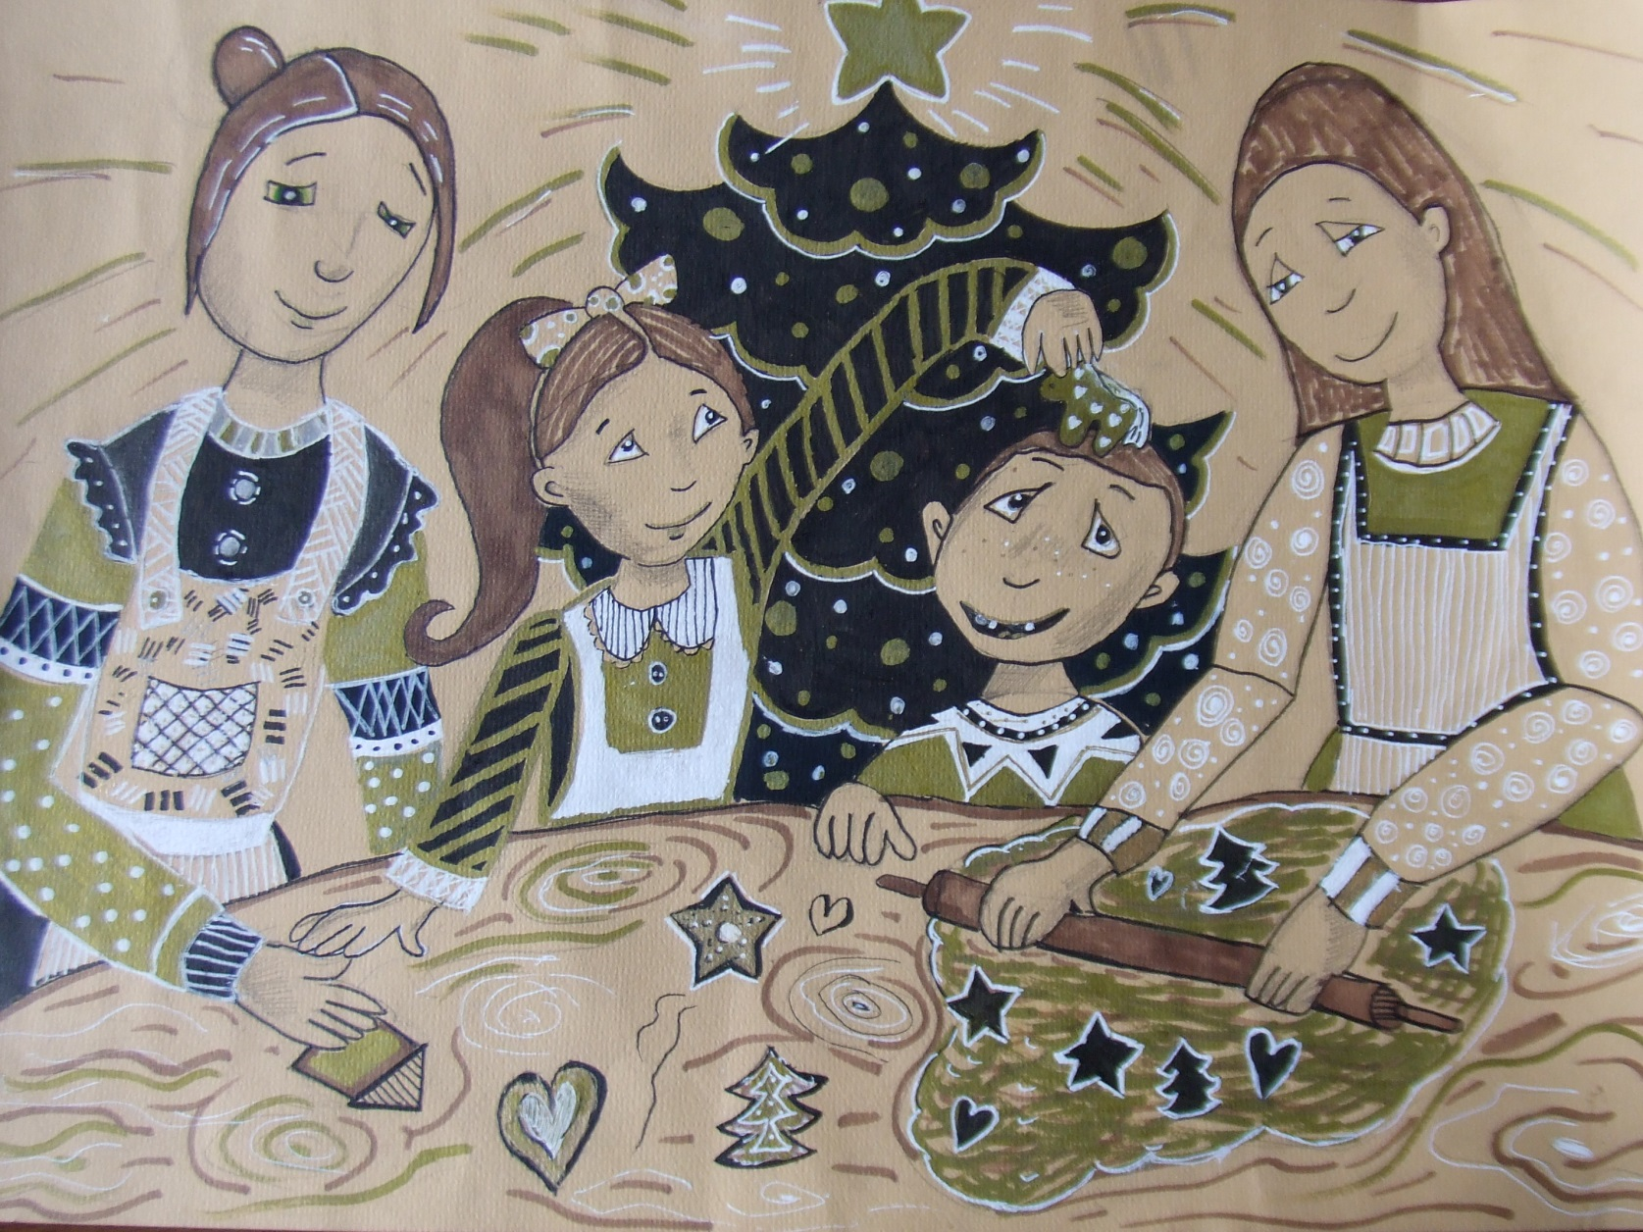
Шалимова Агата, 8 лет
Лауреат I степени
Преподаватель Чумакова С.В.

Slide 5
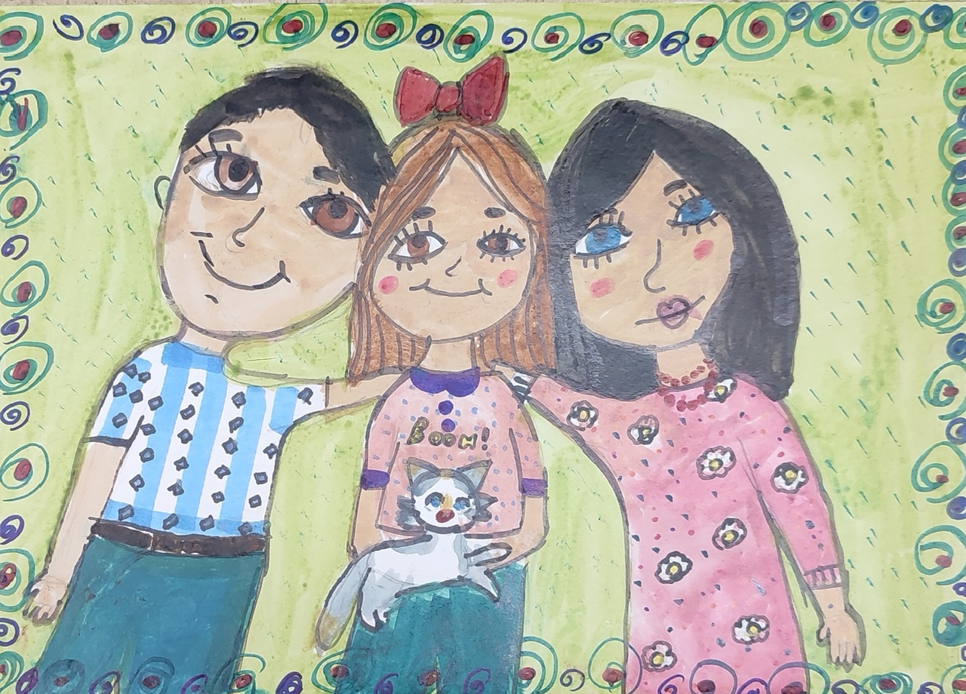
Плахова Кристина, 8 лет
Лауреат II степени
Преподаватель Логвинова Е.В.

Slide 6
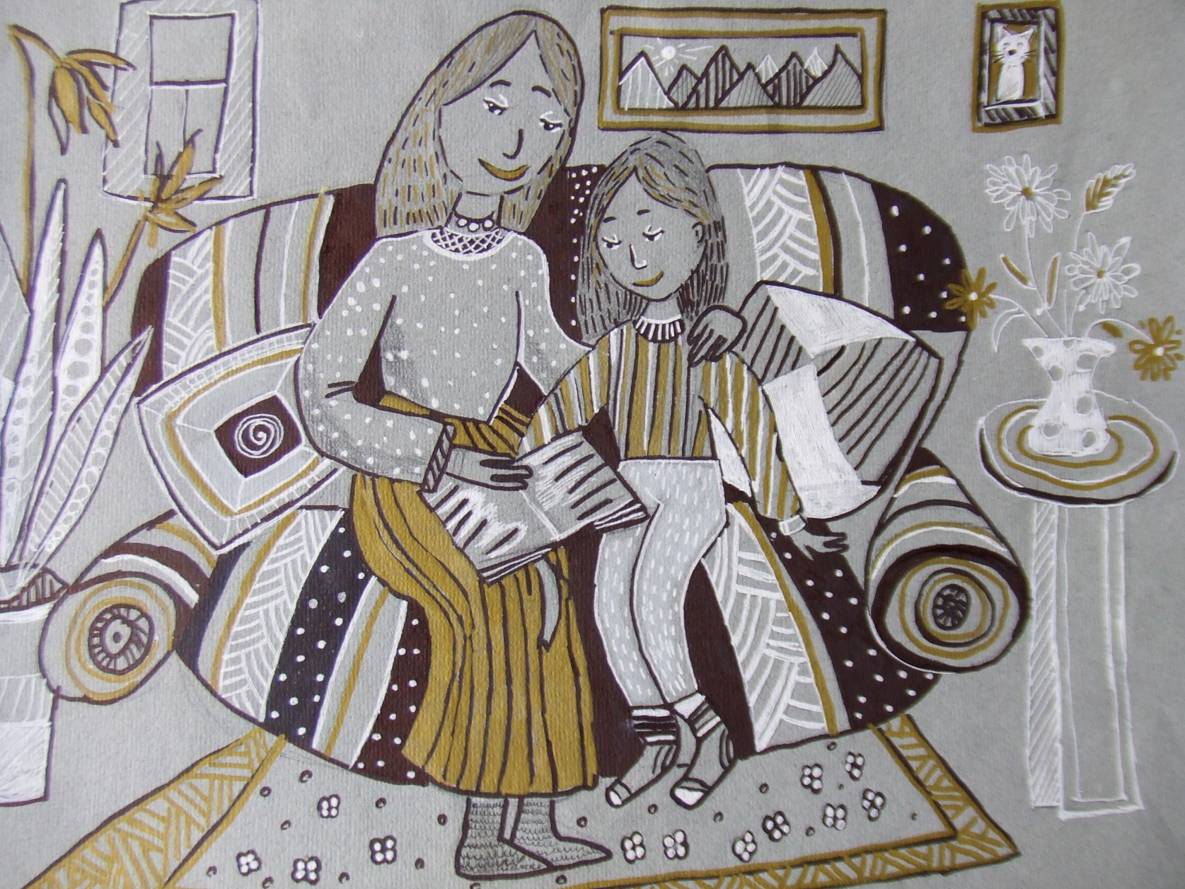
Шаталова Милана, 8 лет
Лауреат III степени
Преподаватель Чумакова С.В.

Slide 7
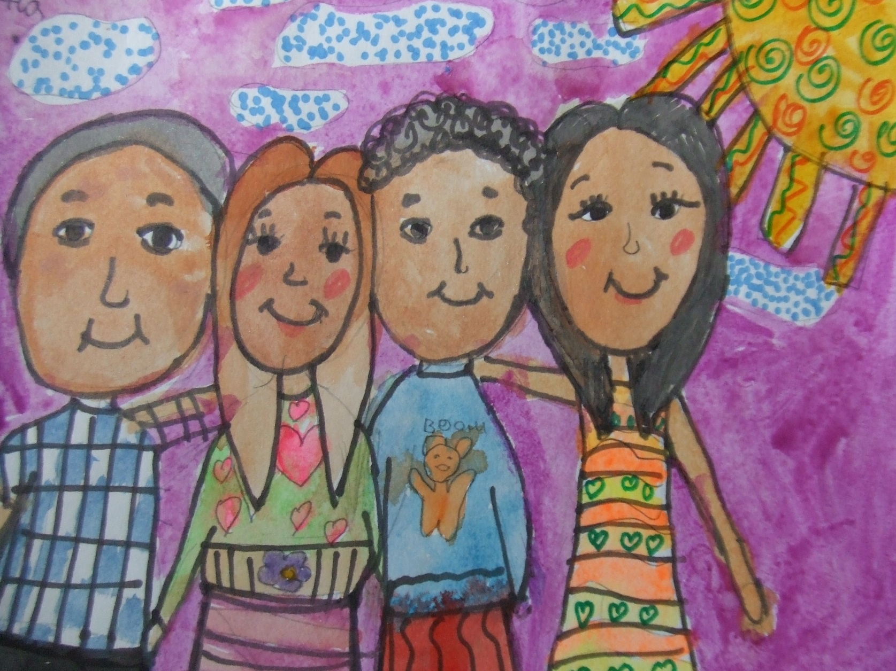
Злобина Маргарита, 8 лет
Победитель в номинации
Преподаватель Логвинова Е.В.

Slide 8
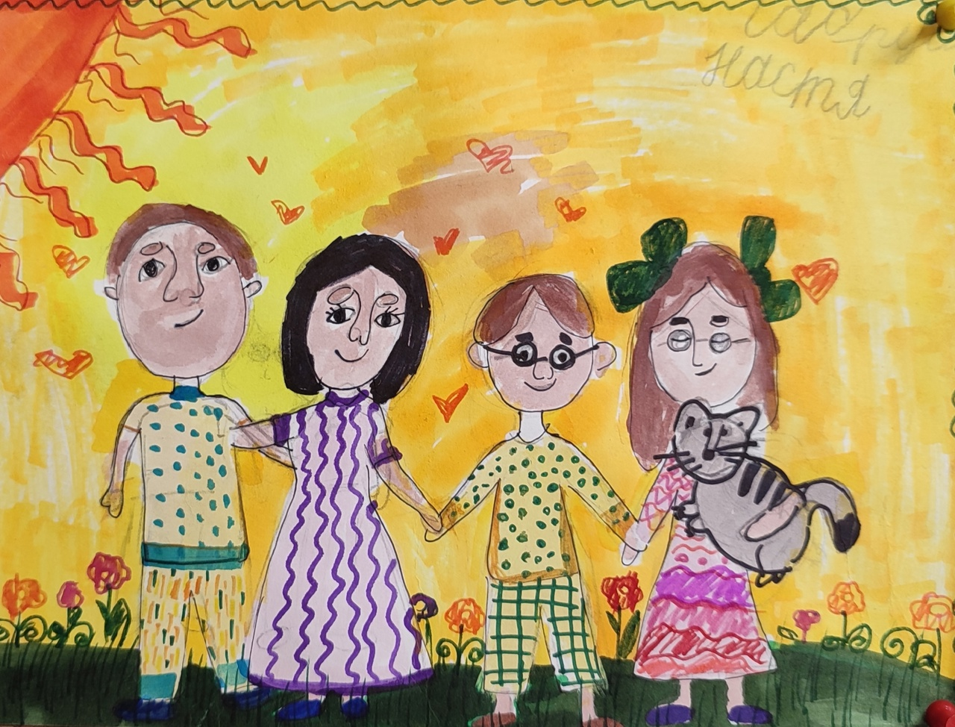
Габрусь Анастасия, 8 лет
Победитель в номинации
Преподаватель Логвинова Е.В.

Slide 9
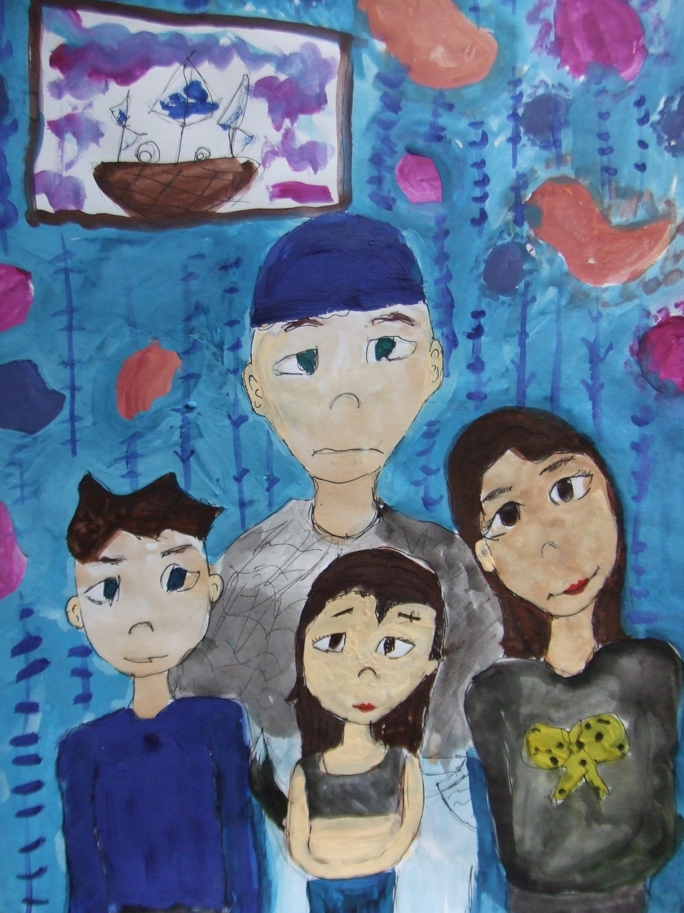
Бычкова Виктория, 8 лет
Победитель в номинации
Преподаватель Юхненко Л.А.

Slide 10
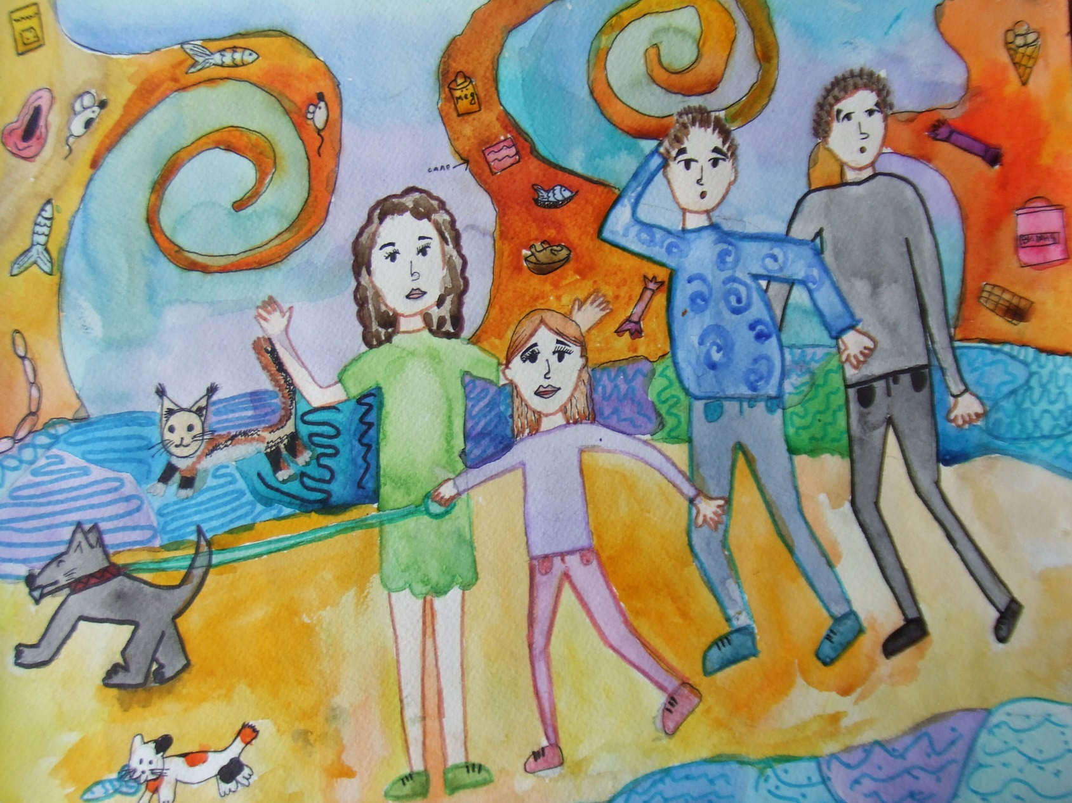
Терехова Мария, 9 лет
Лауреат I степени
Преподаватель Семёнова М.А.

Slide 11
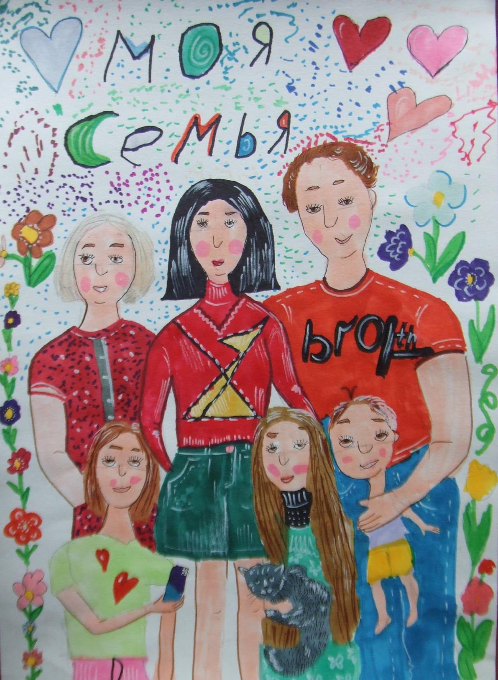
Абарникова Кира, 9 лет
Лауреат II степени
Преподаватель Саушкина Е.С.

Slide 12
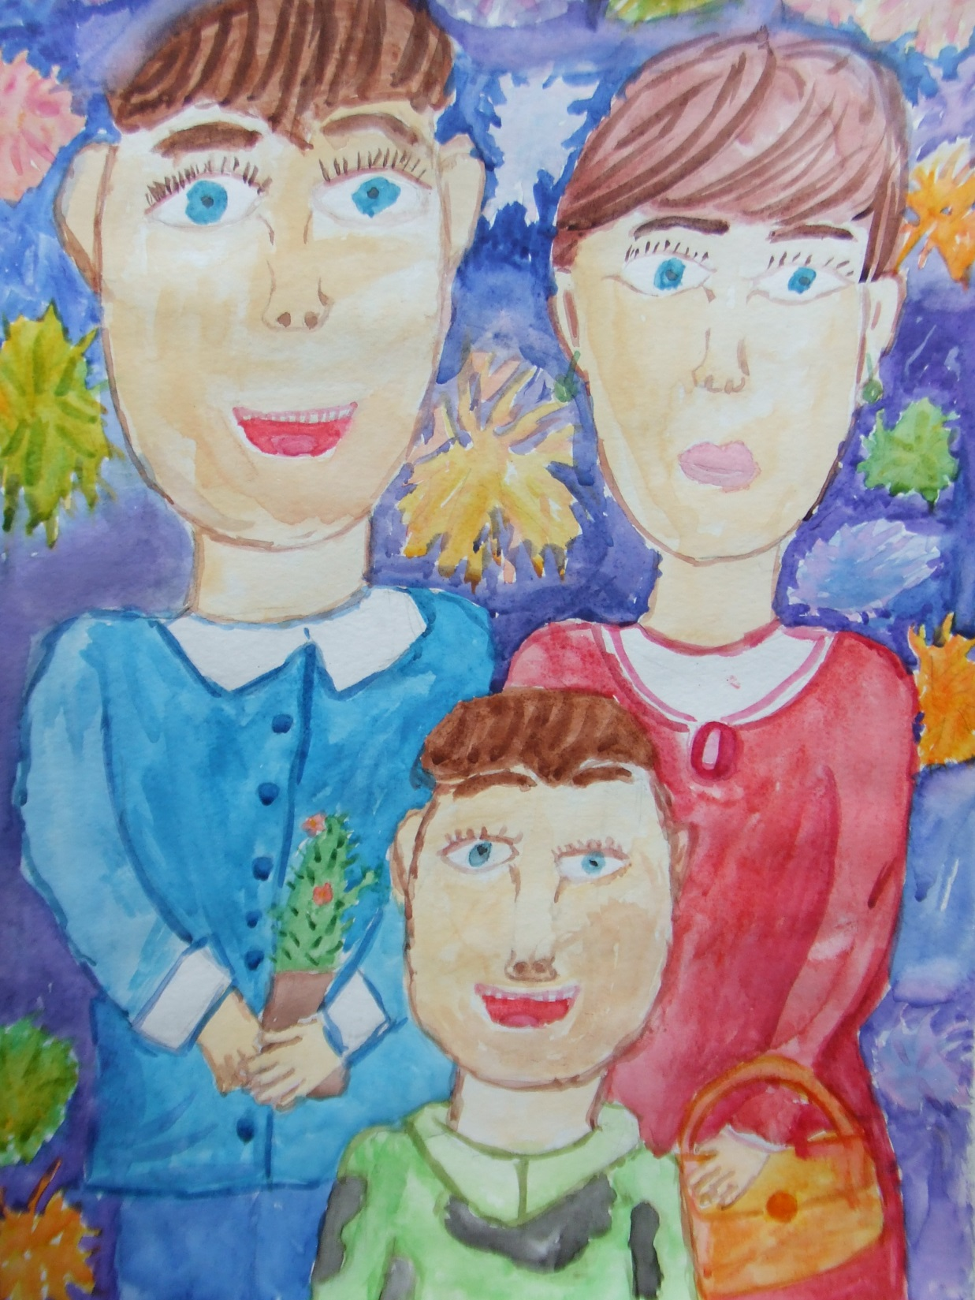
Инкин Иван, 9 лет
Лауреат III степени
Преподаватель Сьянова А.В.

Slide 13
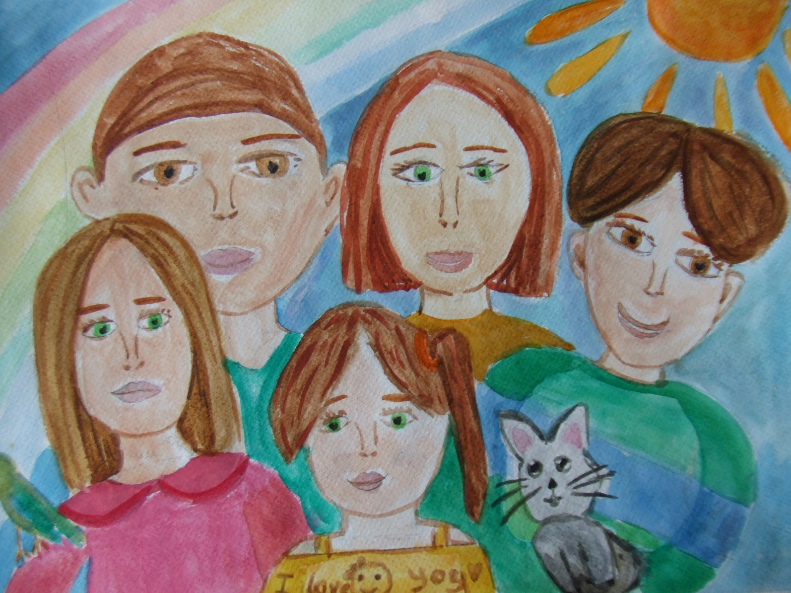
Носенкова Милана, 9 лет
Победитель в номинации
Преподаватель Сьянова А.В.

Slide 14
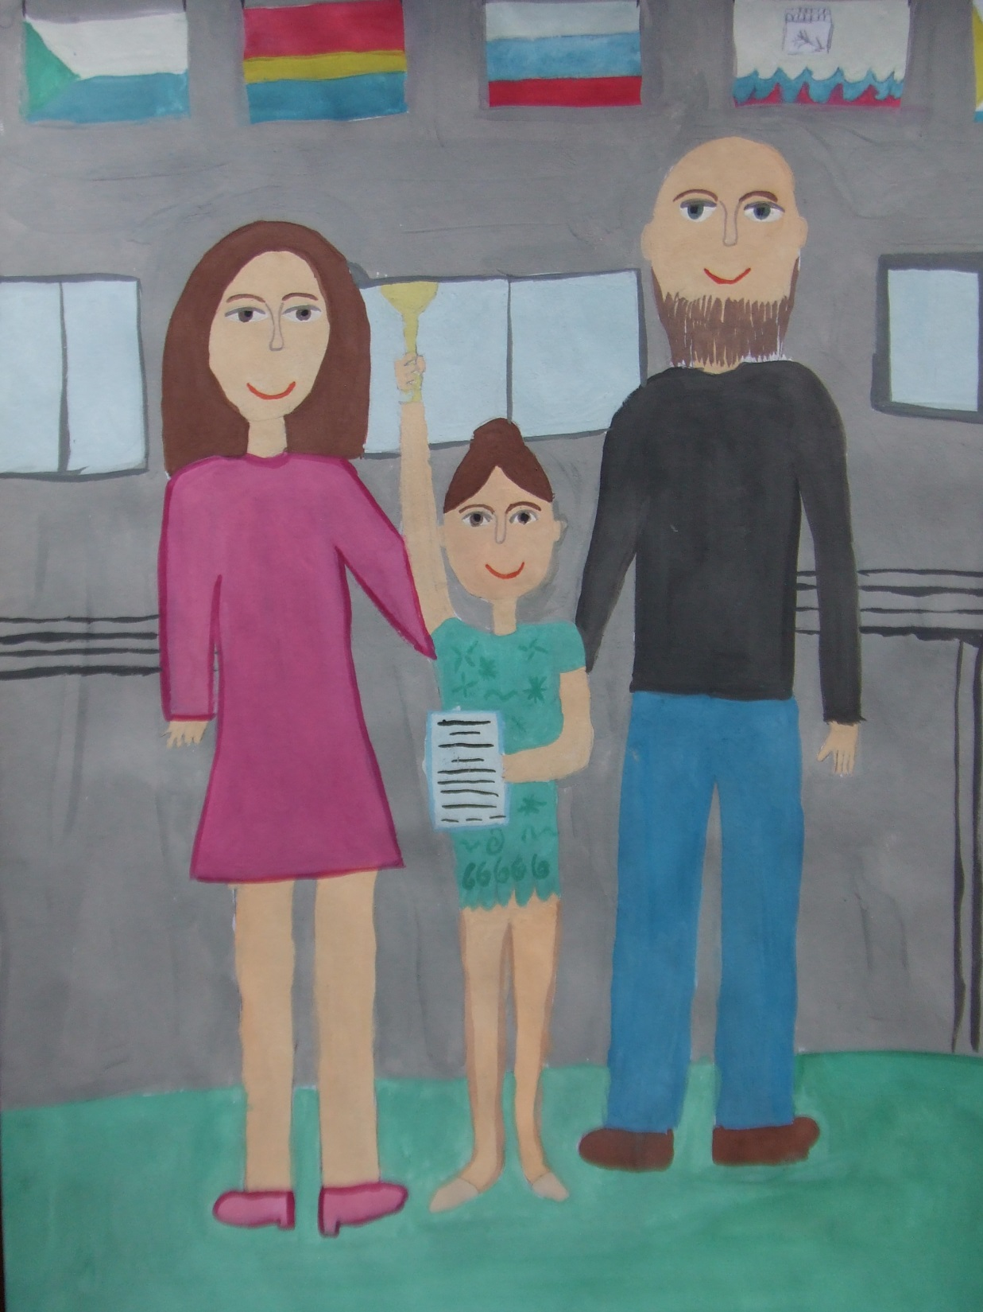
Малахова Ульяна, 9 лет
Победитель в номинации
Преподаватель Семёнова М.А.

Slide 15
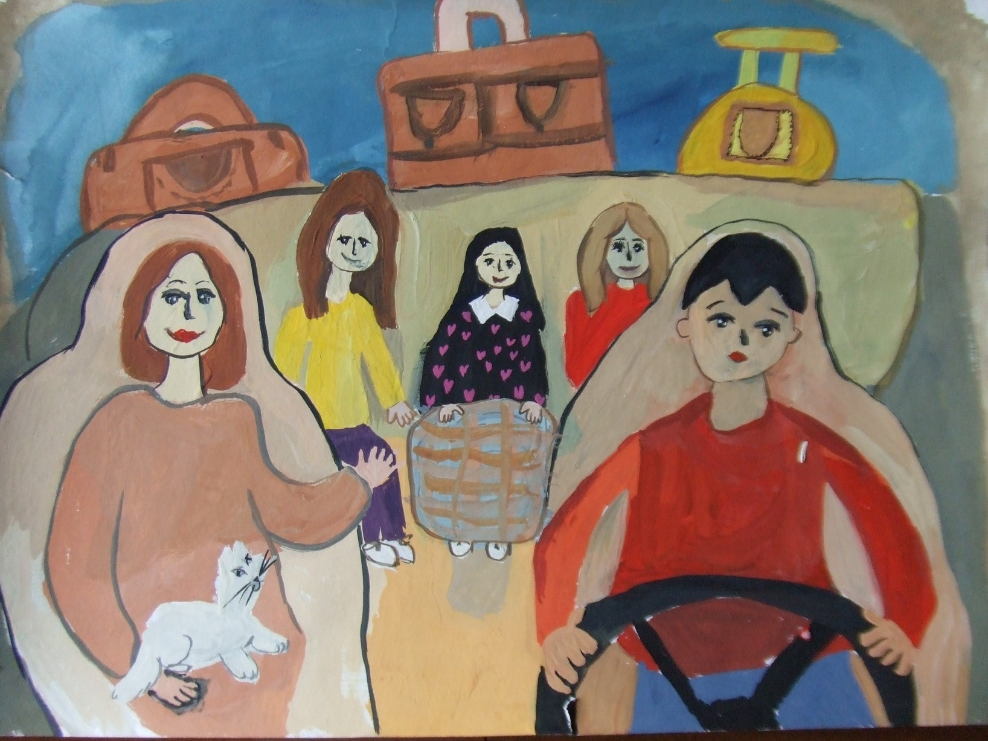
Жарикова Софья, 9 лет
Победитель в номинации
Преподаватель Семёнова М.А.

Slide 16
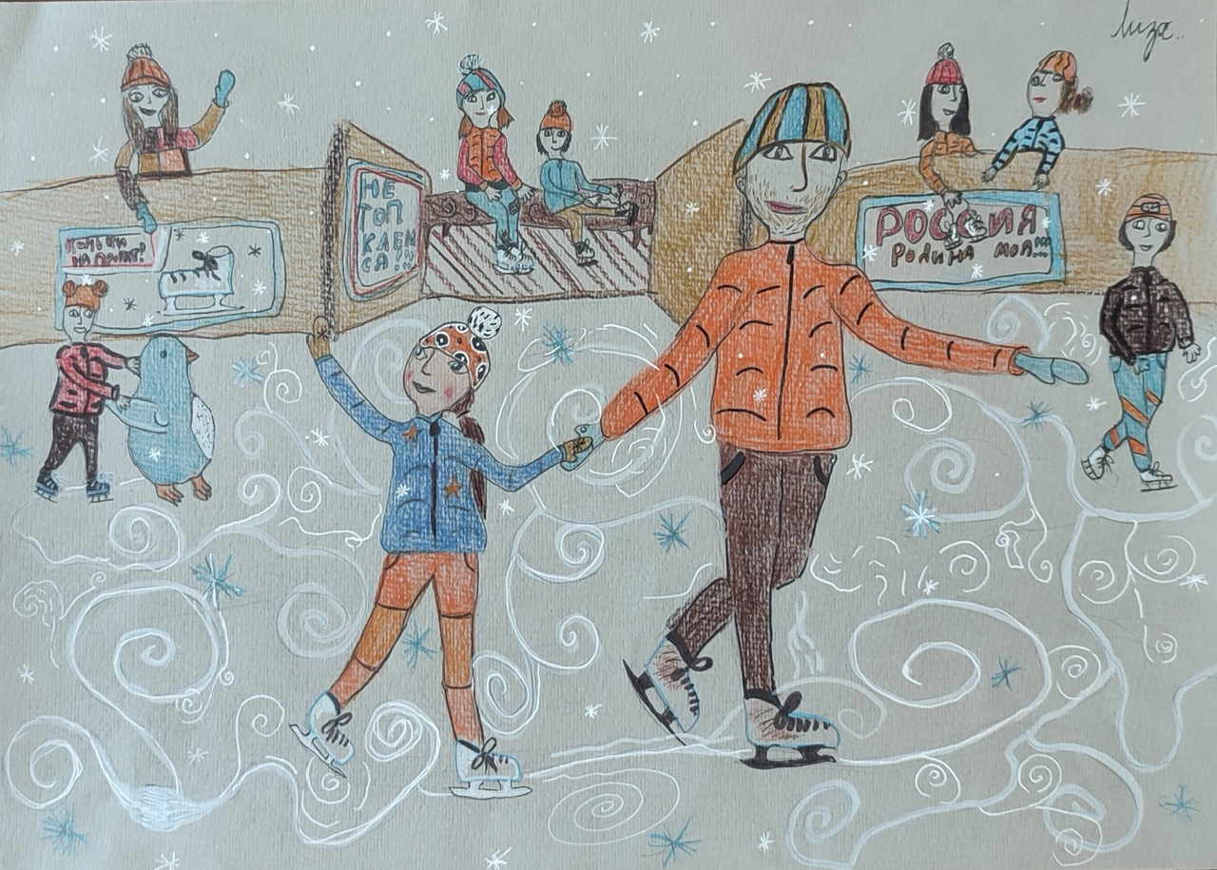
Алиева Елизавета, 9 лет
Победитель в номинации
Преподаватель Чумакова С.В.

Slide 17
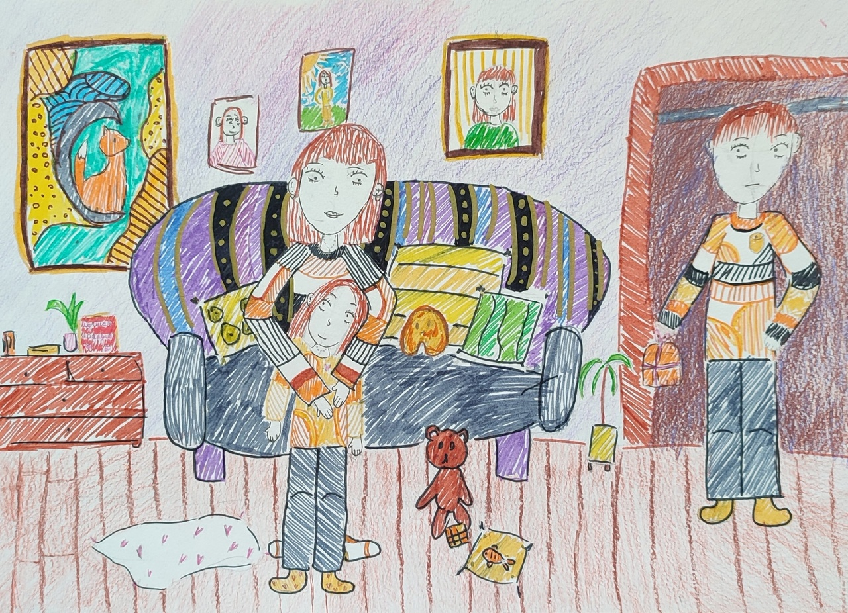
Гущина София, 9 лет
Победитель в номинации
Преподаватель Чумакова С.В.

Slide 18
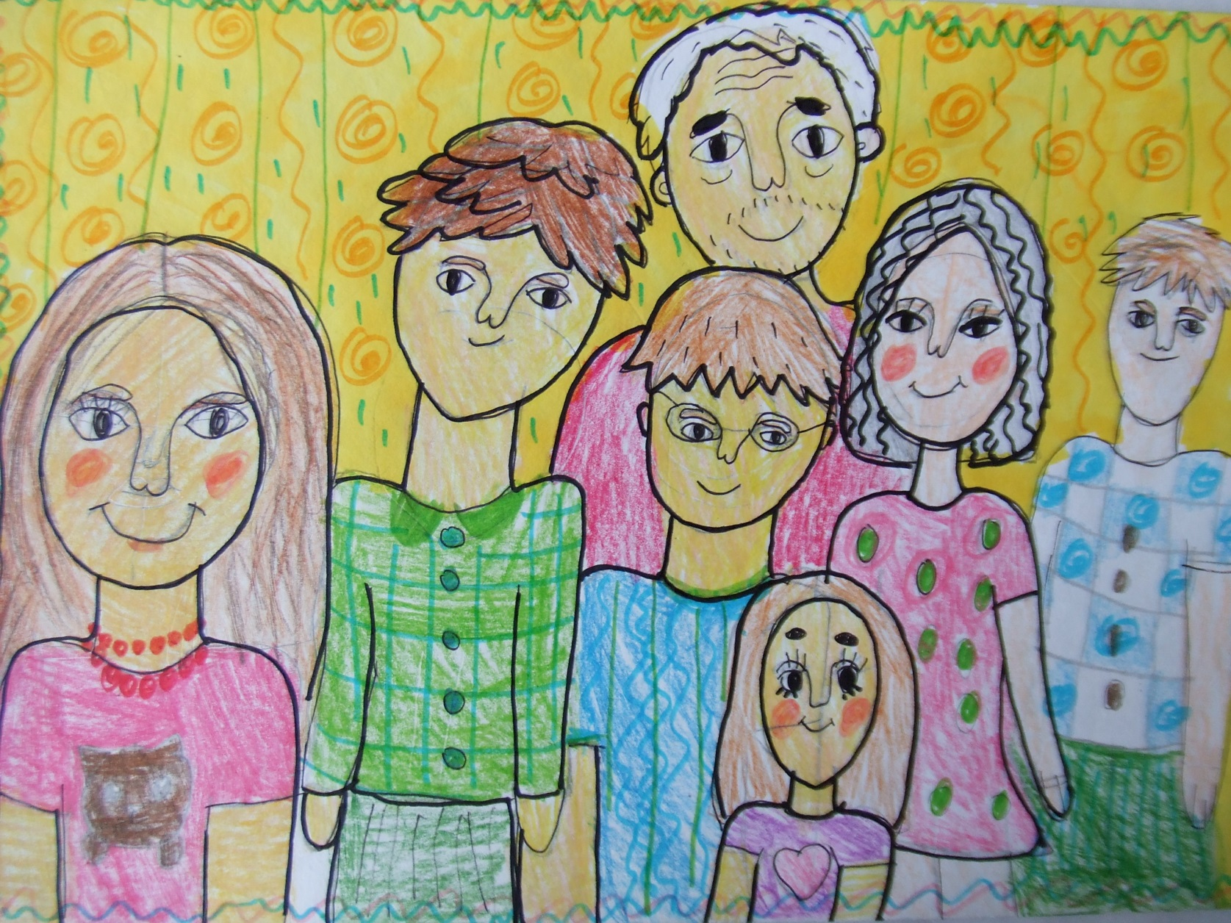
Алексеева Анастасия, 9 лет
Победитель в номинации
Преподаватель Логвинова Е.В.

Slide 19
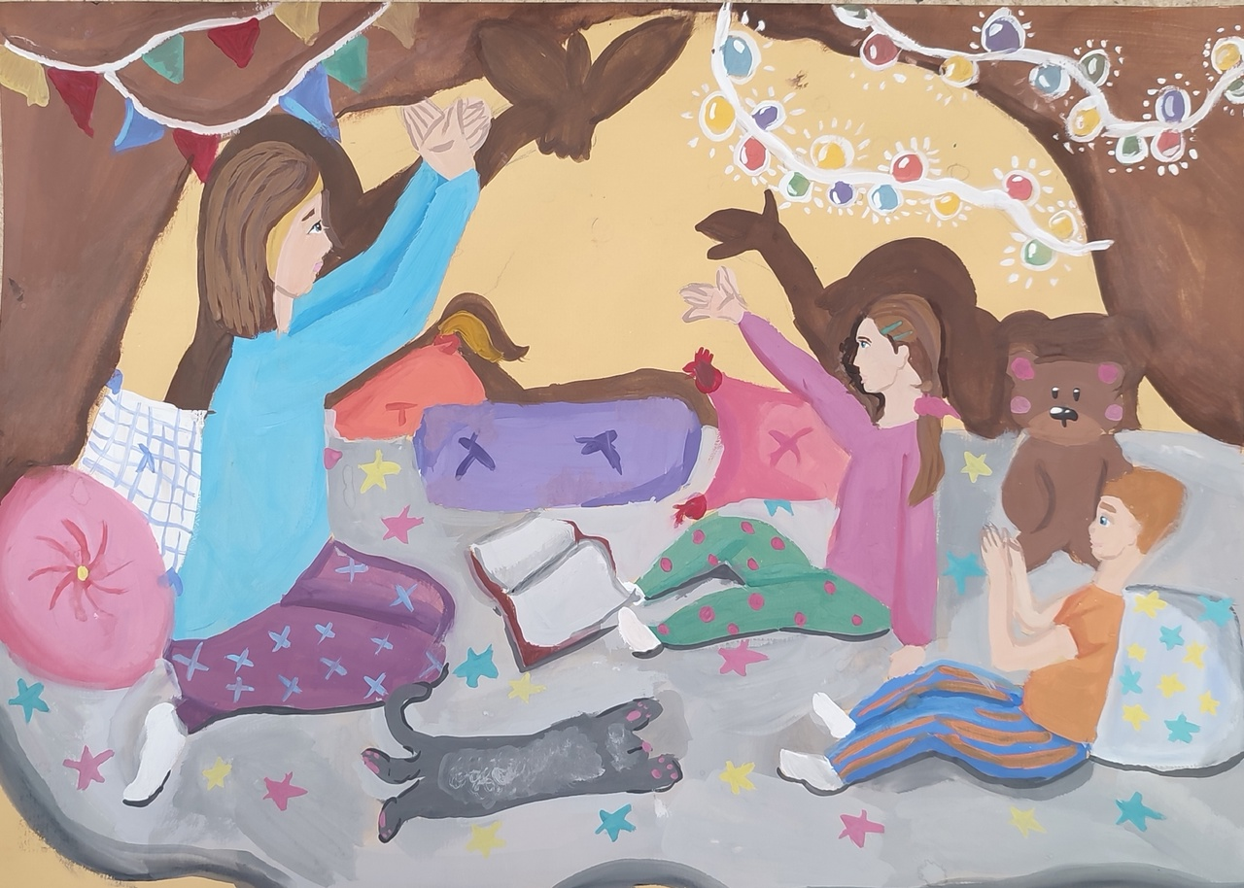
Новикова София, 11 лет
Лауреат I степени
Преподаватель Ширявская О.Ф.

Slide 20
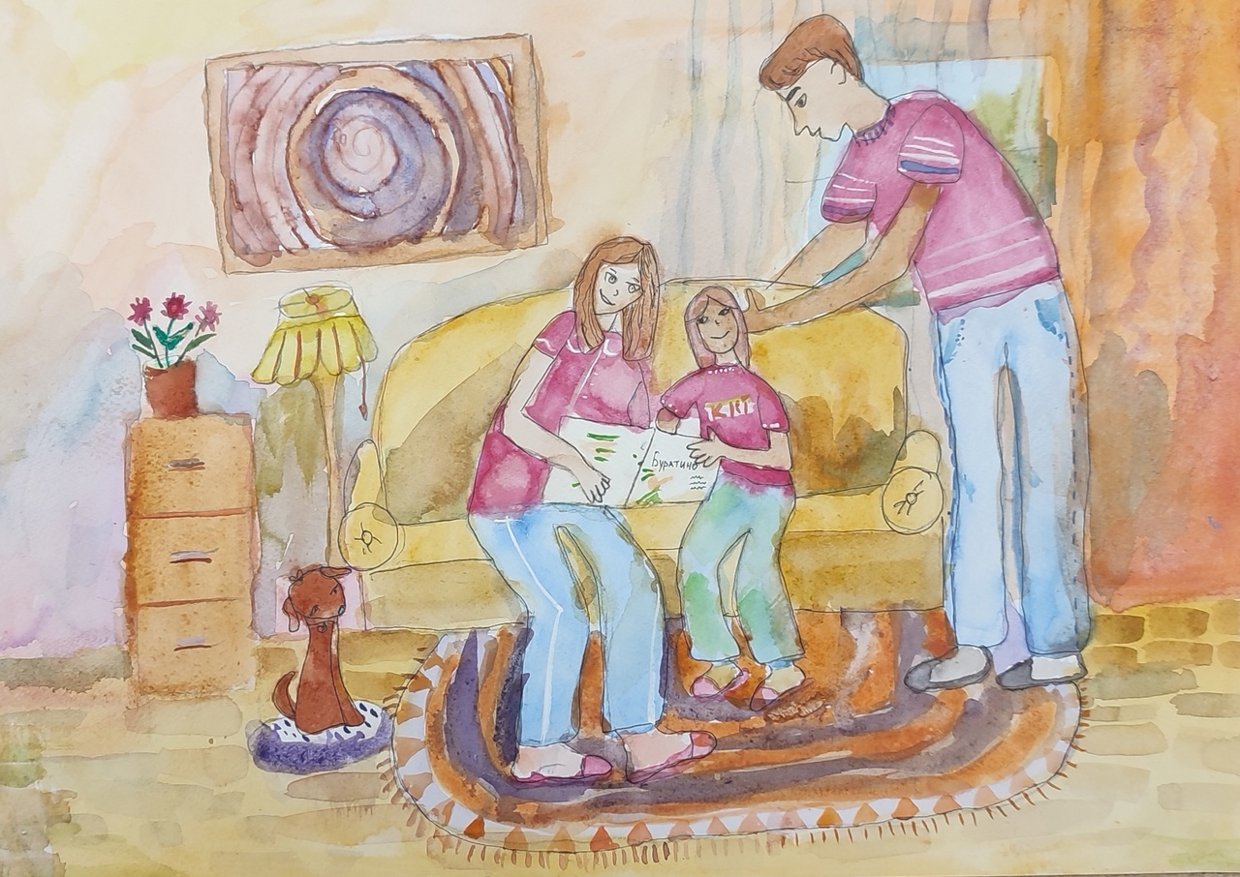
Толубеева Мария, 10 лет
Лауреат II степени
Преподаватель Свеженцева С.В.

Slide 21
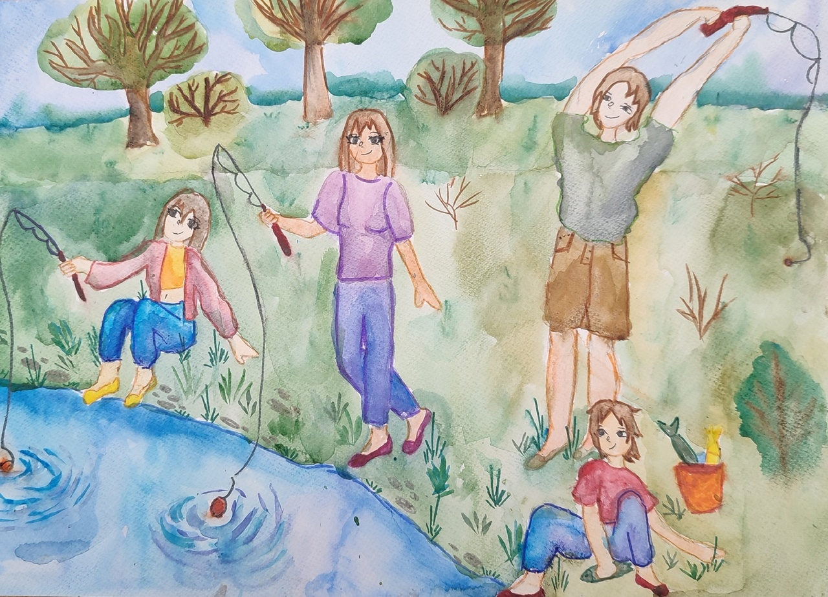
Бобкова Анастасия, 10 лет
Лауреат II степени
Преподаватель Ларина Ю.В.

Slide 22
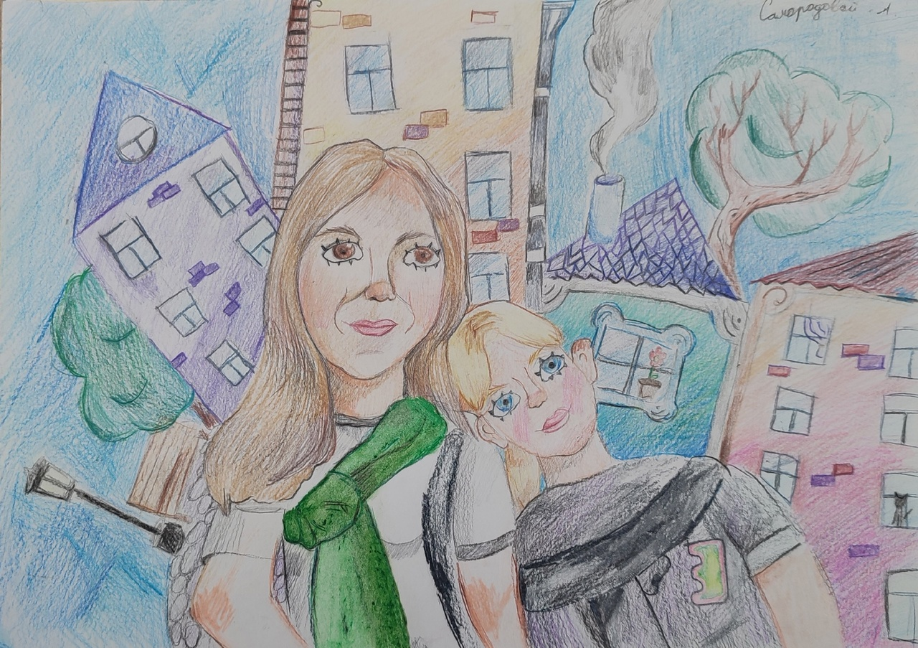
Самородова Алёна, 10 лет
Лауреат III степени
Преподаватель Чумакова С.В.

Slide 23
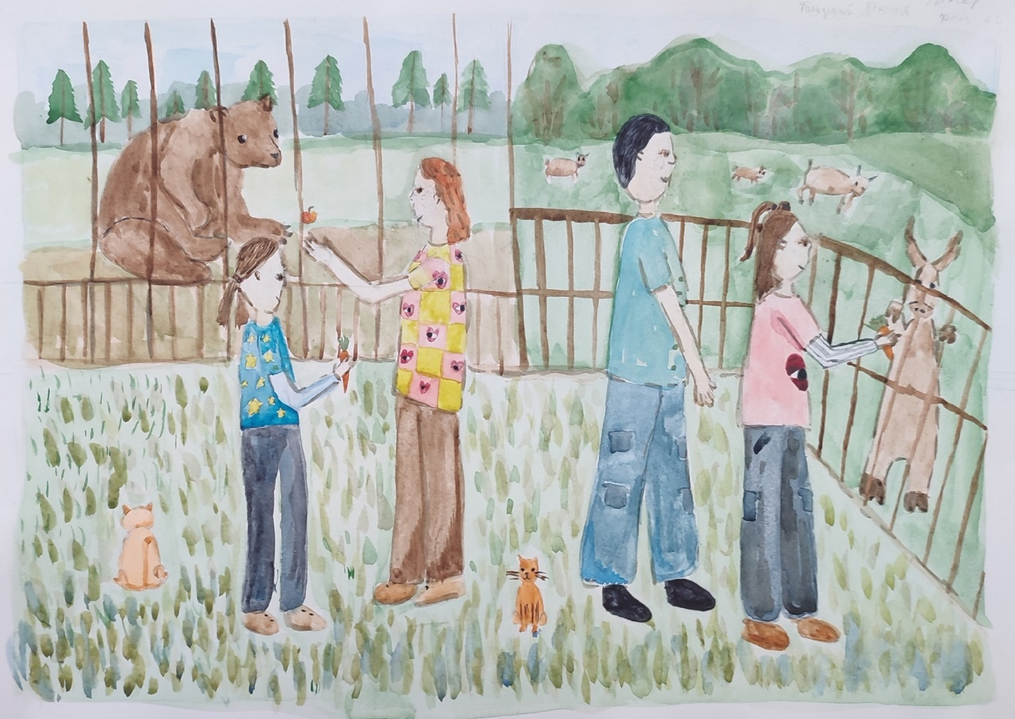
Толкунова Мария, 10 лет
Лауреат III степени
Преподаватель Сьянова А.В.

Slide 24
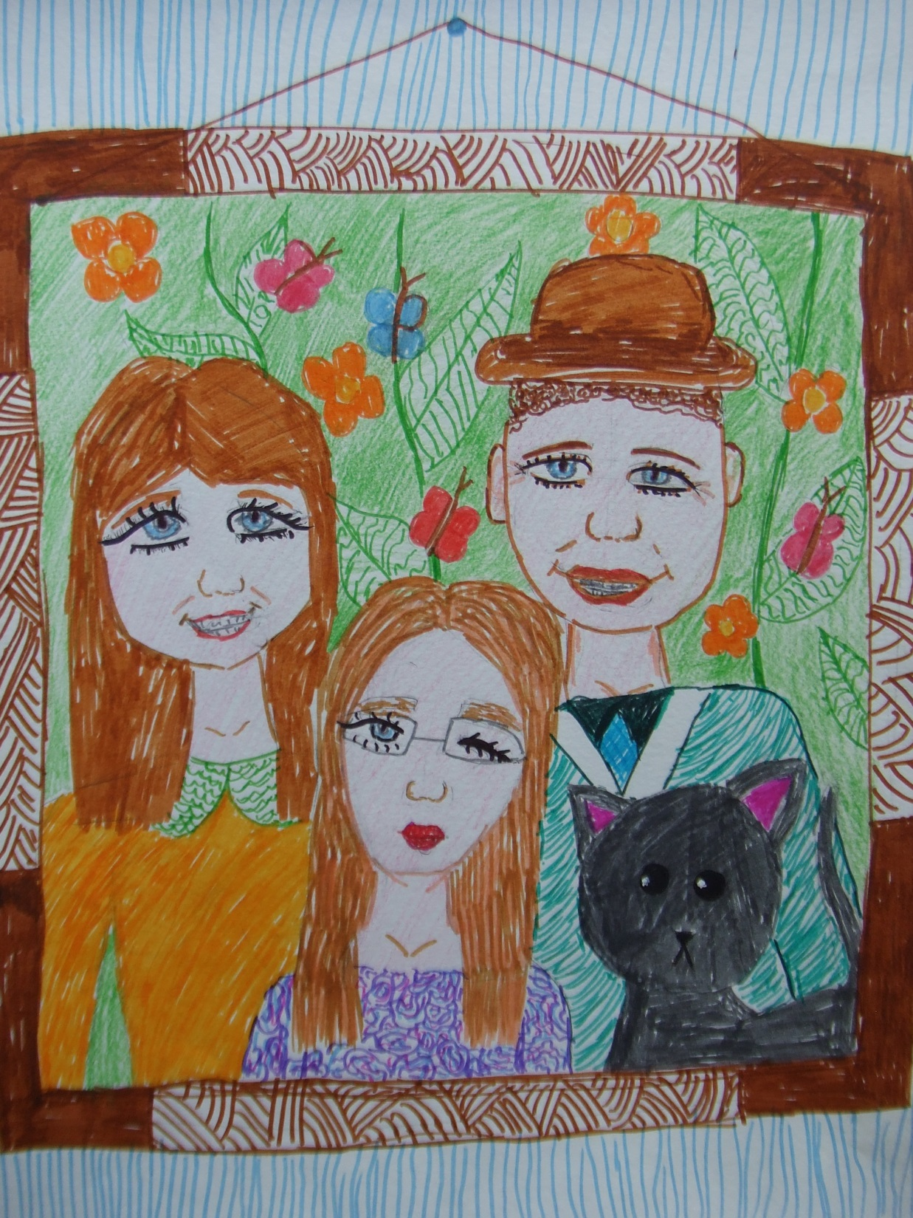
Литвинова Анастасия, 10 лет
Победитель в номинации
Преподаватель Сьянова А.В.

Slide 25
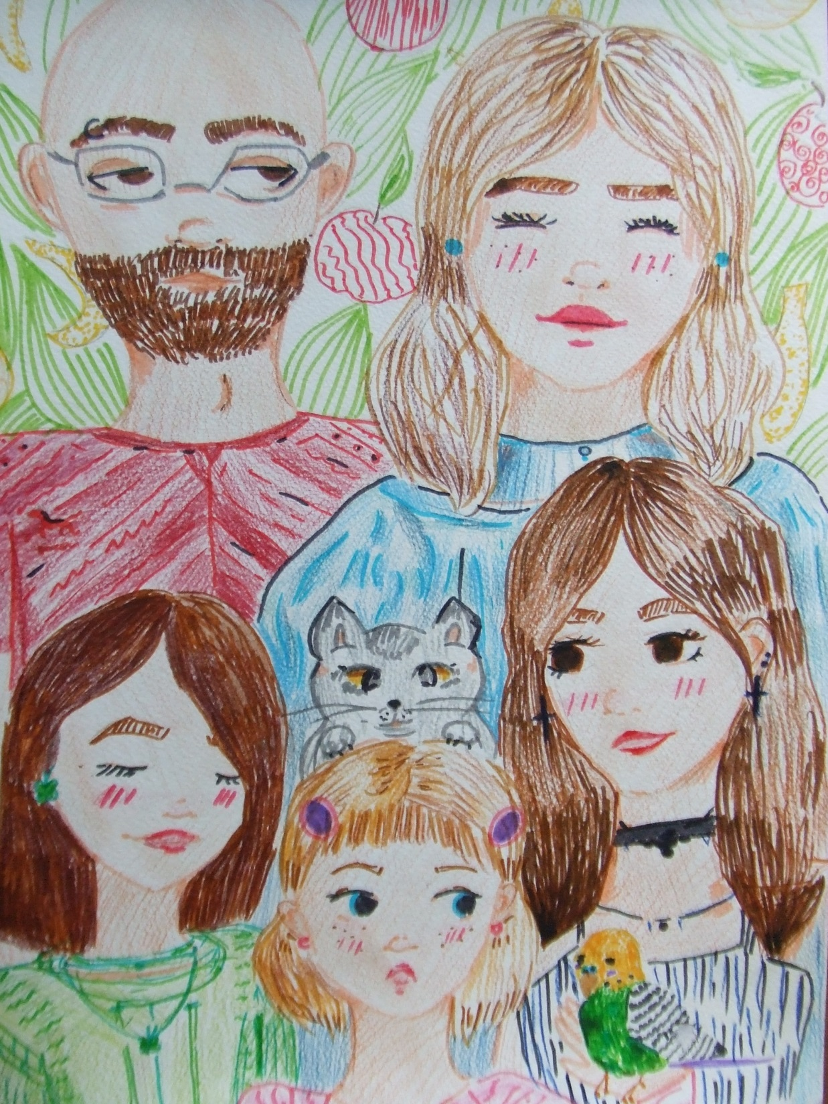
Суханова Евгения, 10 лет
Победитель в номинации
Преподаватель Сьянова А.В.

Slide 26
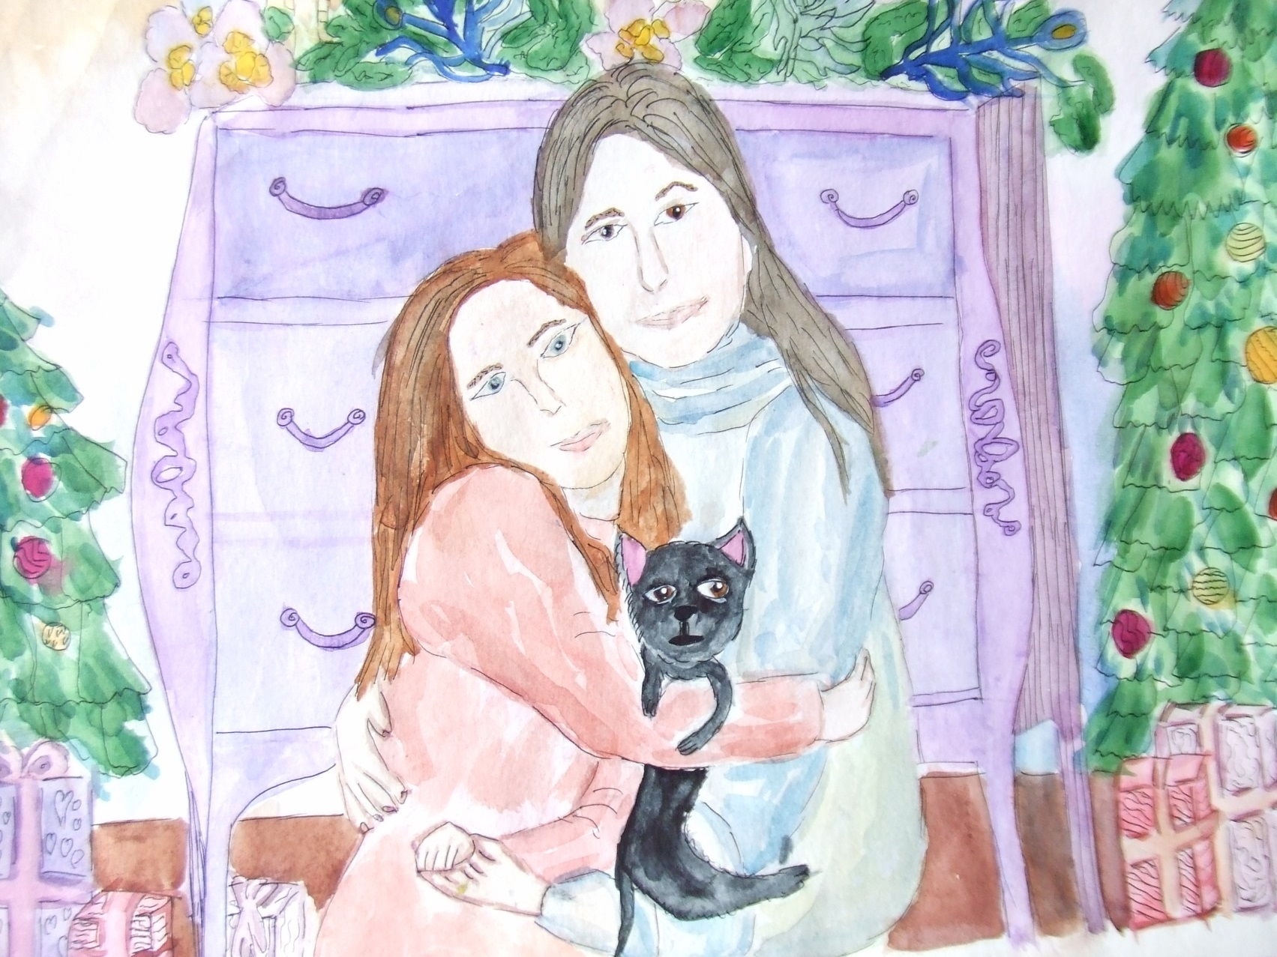
Мосякина Анна, 11 лет
Победитель в номинации
Преподаватель Сьянова А.В.

Slide 27
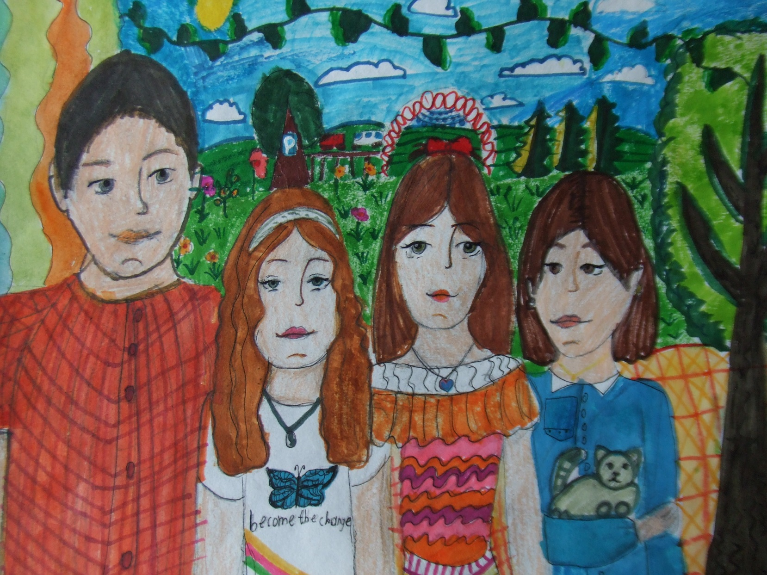
Попова Вероника, 10 лет
Победитель в номинации
Преподаватель Саушкина Е.С.

Slide 28
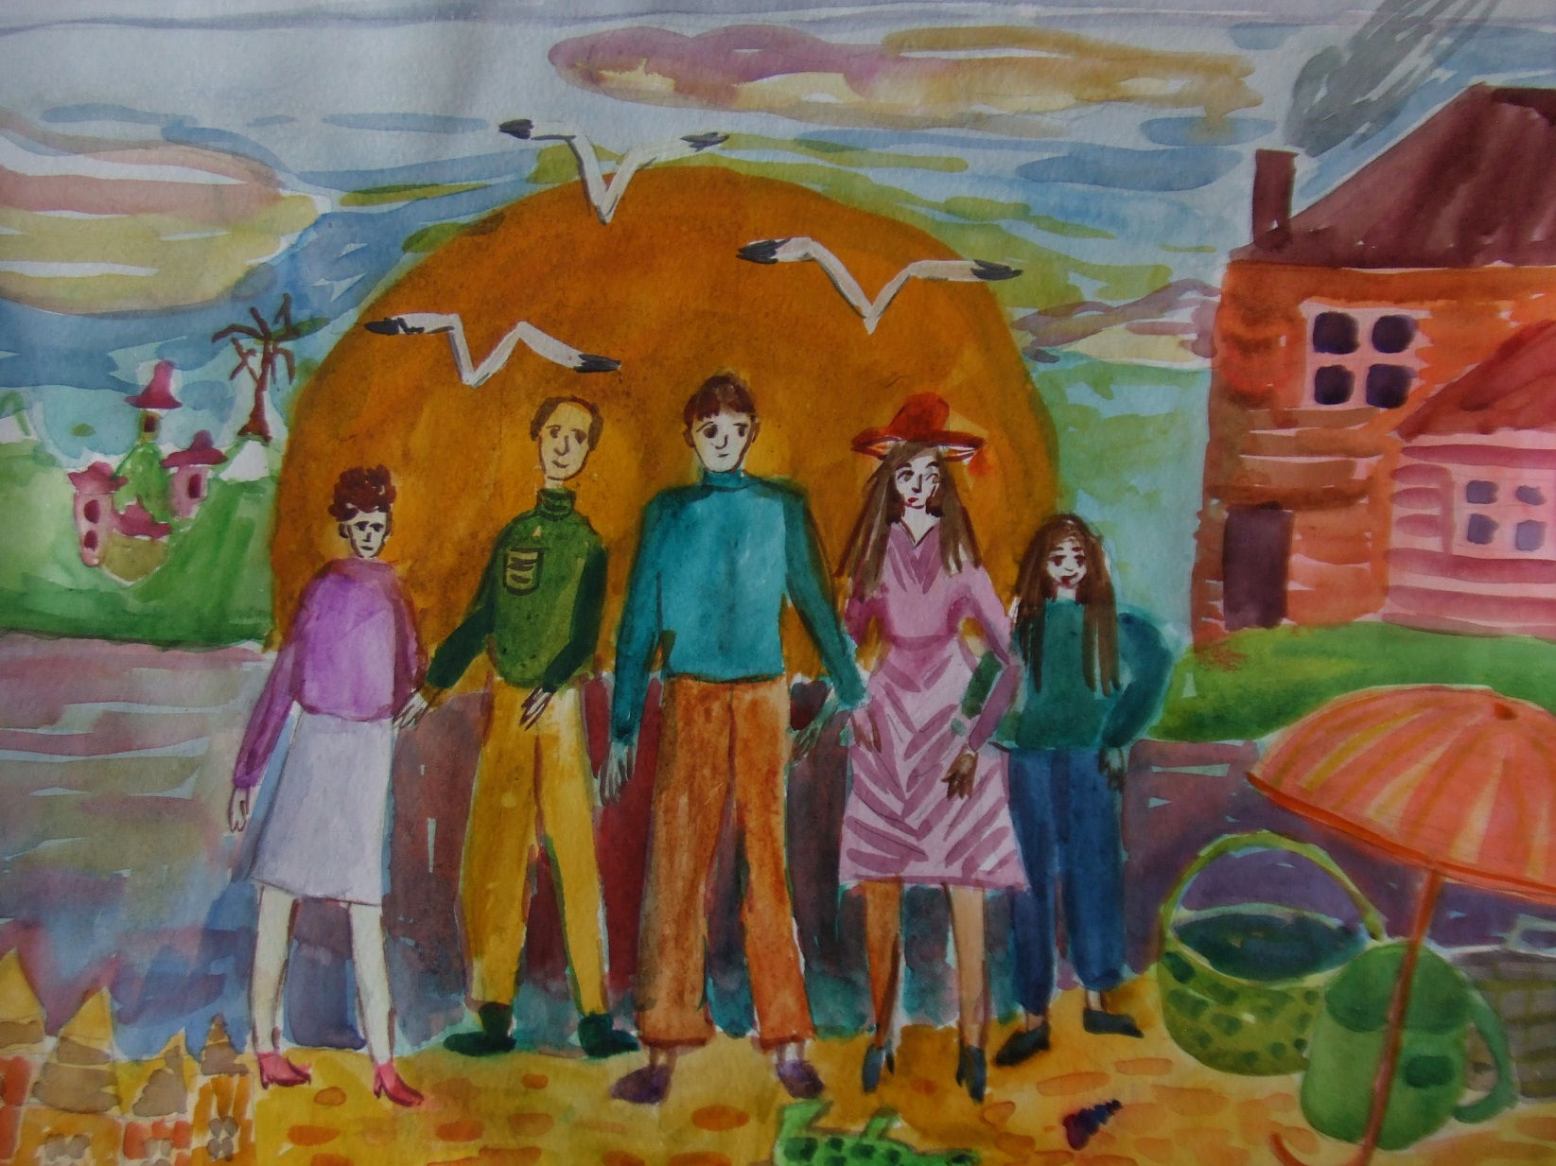
Владимирова Валерия, 10 лет
Победитель в номинации
Преподаватель Сьянова А.В.

Slide 29
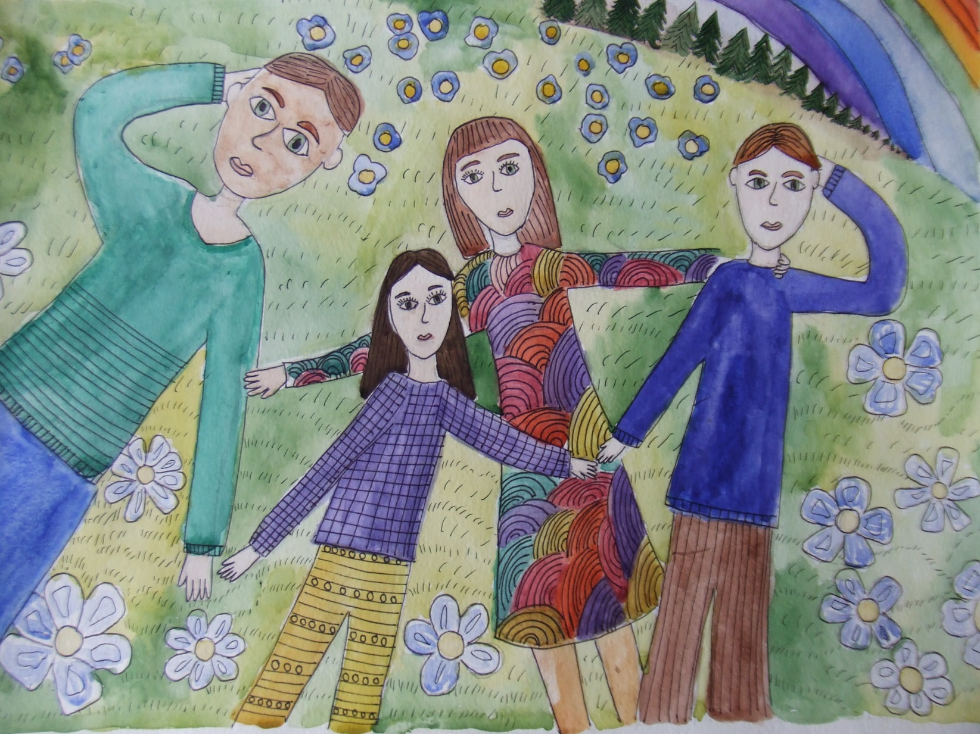
Самотолкина Арина, 11 лет
Победитель в номинации
Преподаватель Сьянова А.В.

Slide 30
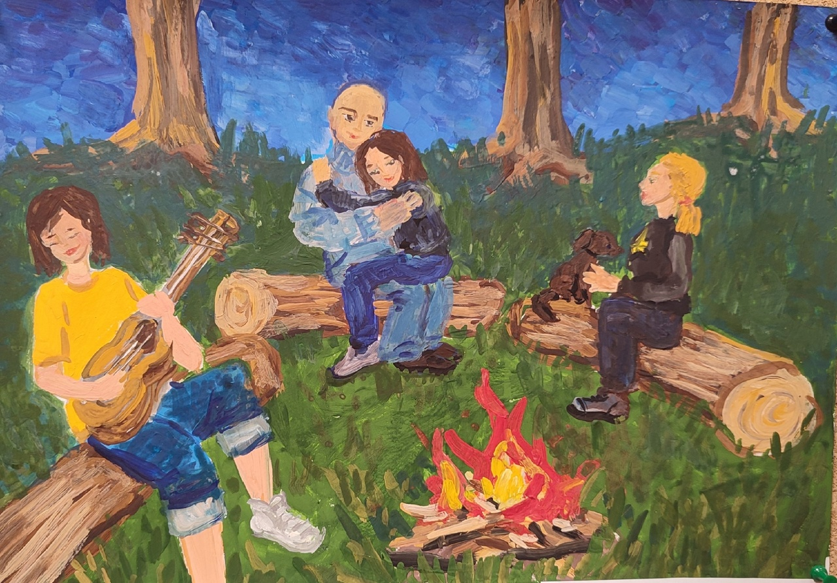
Амосова Елизавета, 10 лет
Победитель в номинации
Преподаватель Шитова Е.Л.

Slide 31
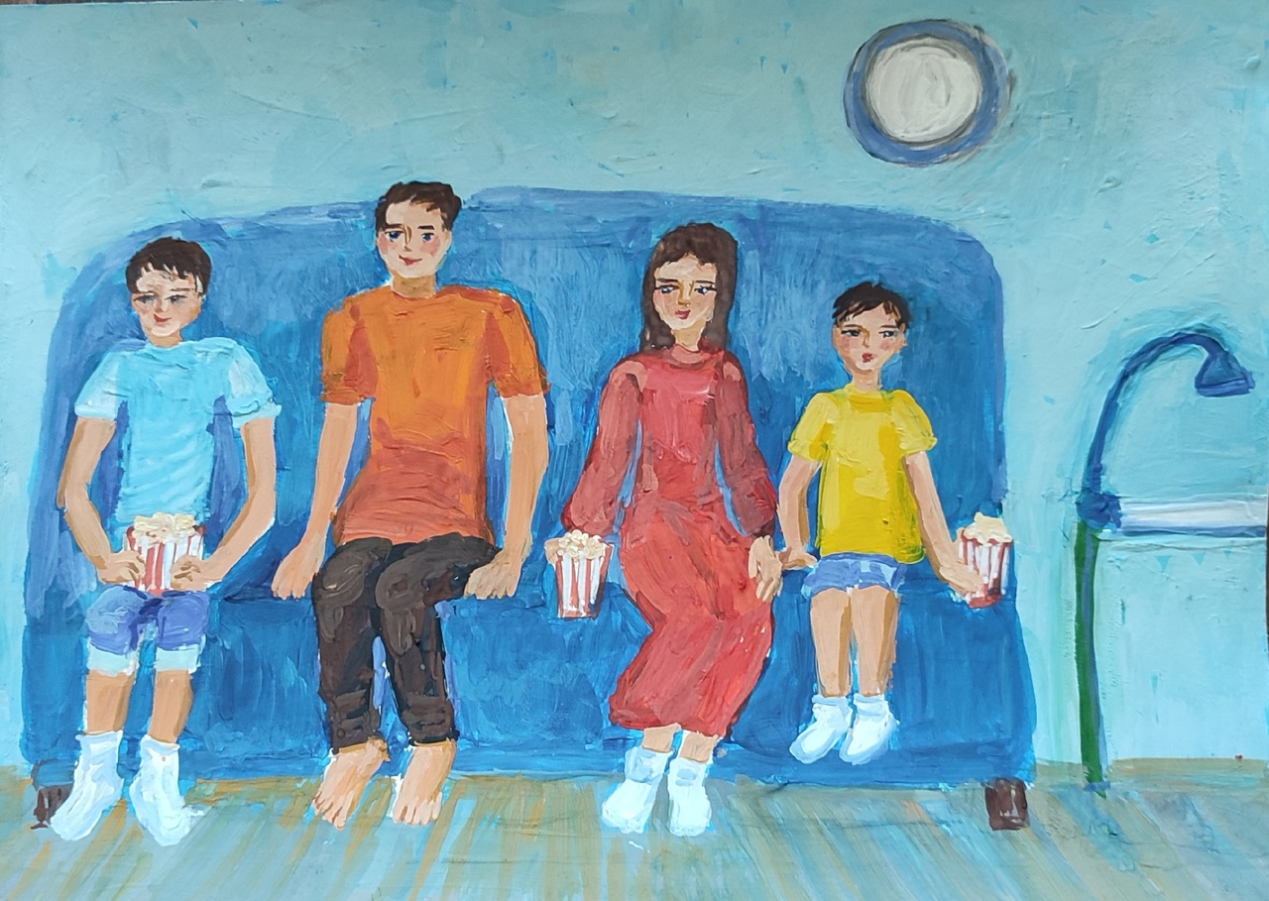
Алдушкин Андрей, 10 лет
Победитель в номинации
Преподаватель Шитова Е.Л.

Slide 32
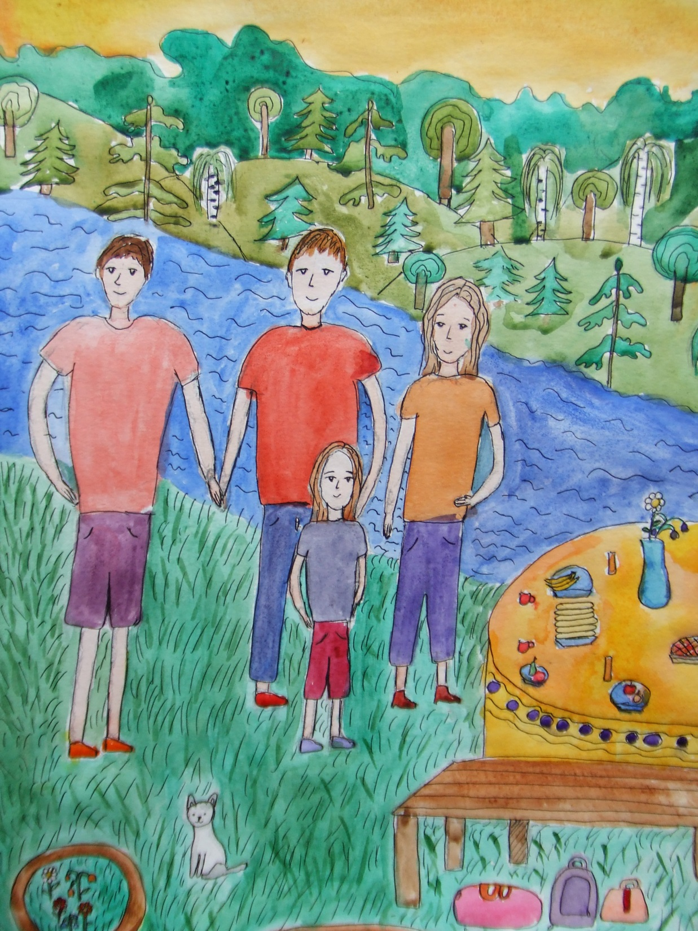
Салькова Мария, 10 лет
Победитель в номинации
Преподаватель Сьянова А.В.

Slide 33
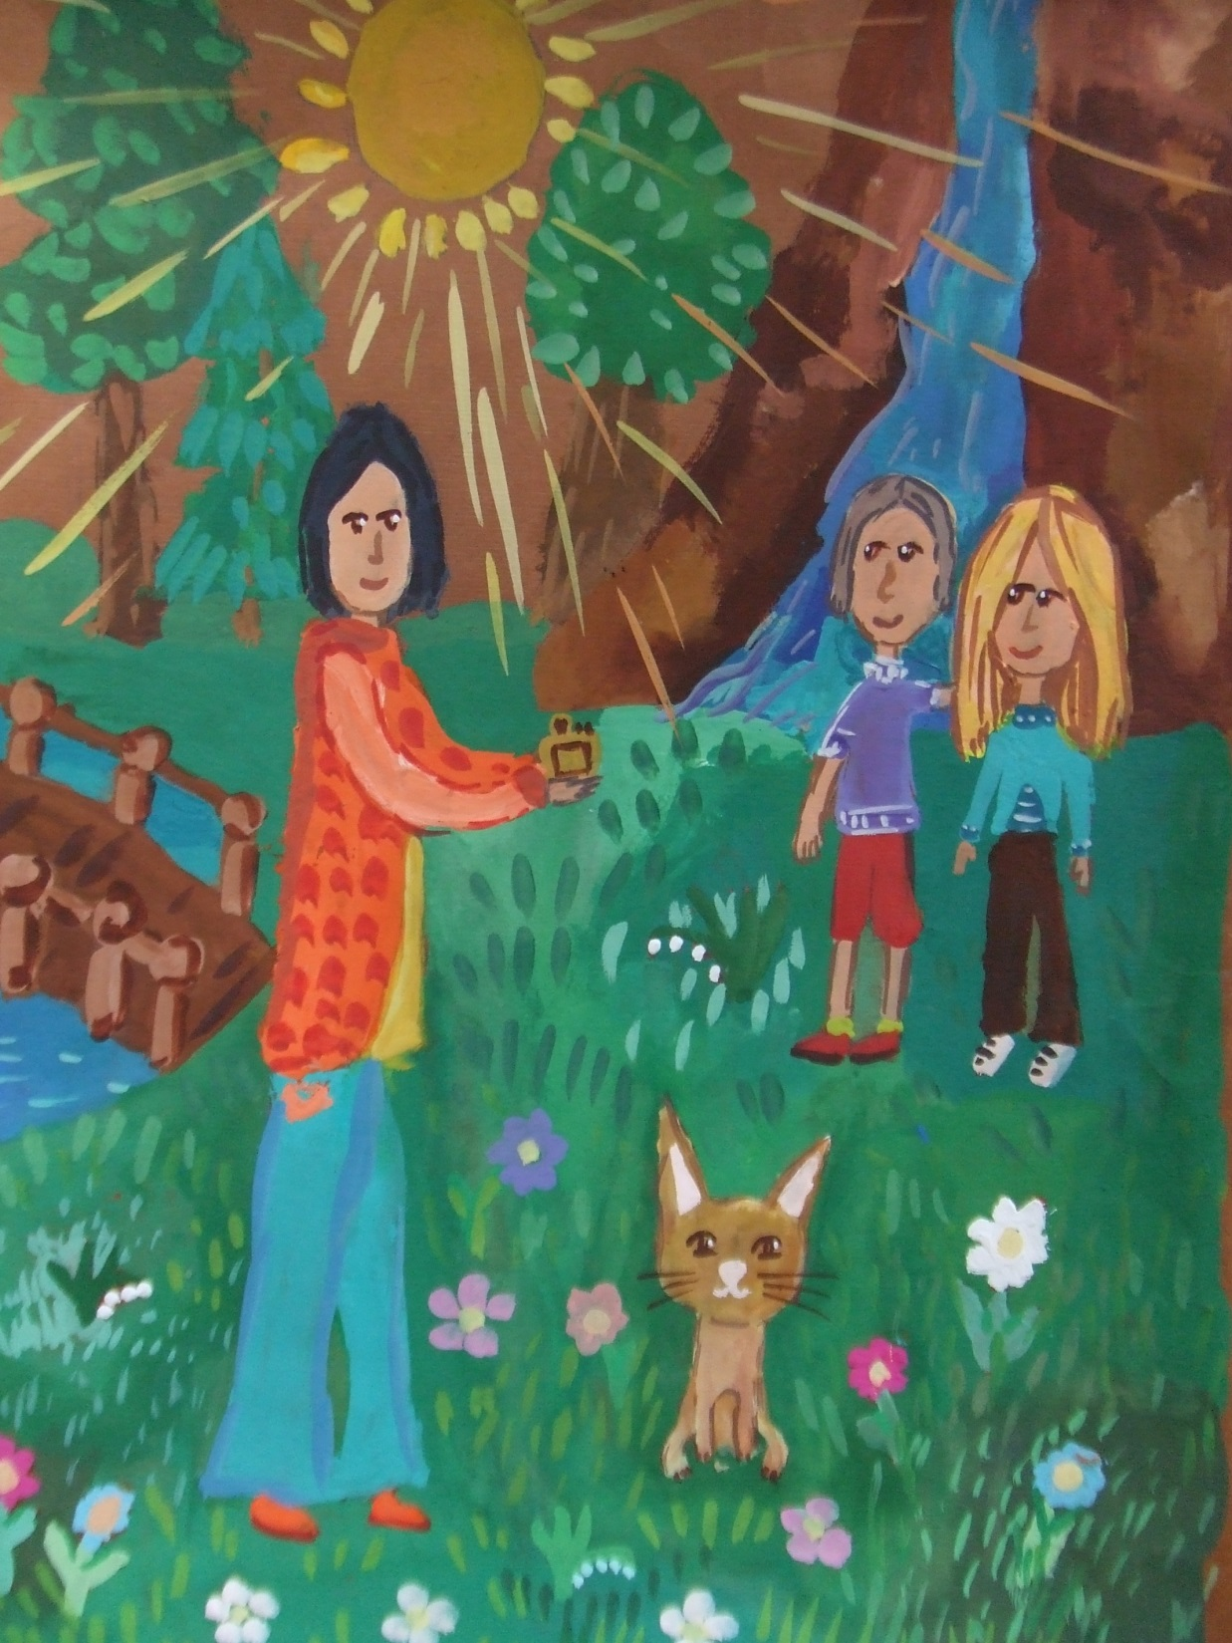
Юдина Эмилия, 10 лет
Победитель в номинации
Преподаватель Сьянова А.В.

Slide 34
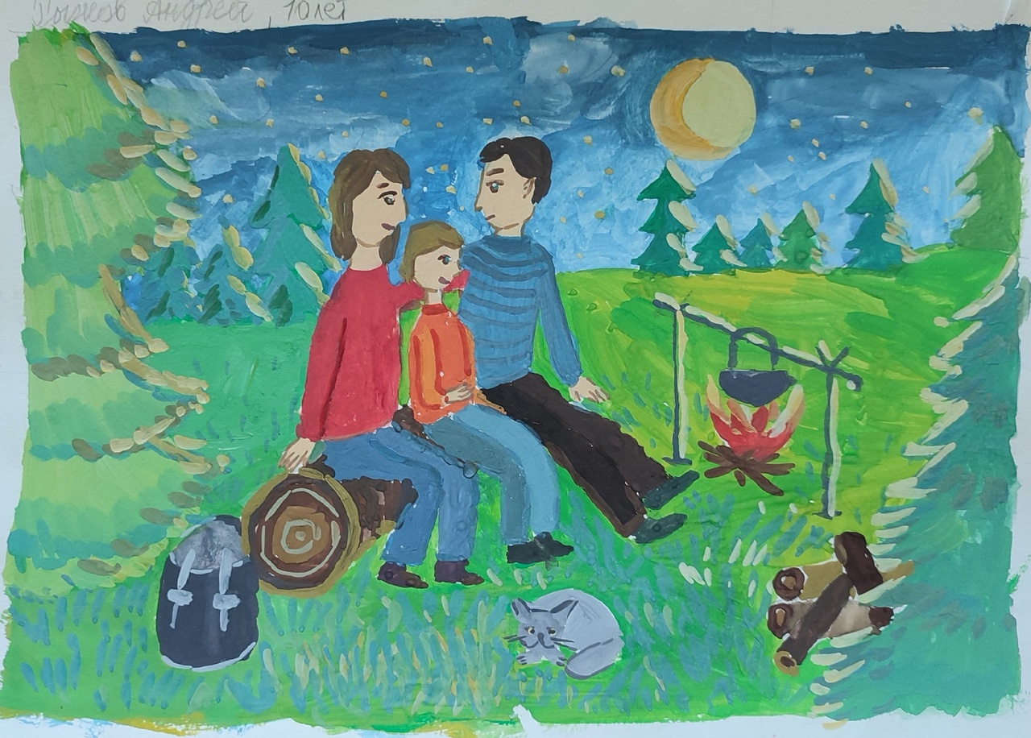
Рыжов Андрей, 10 лет
Победитель в номинации
Преподаватель Сьянова А.В.

